Slide 1




Titelfolie für SPK
Punktrichtertraining

Slide 2
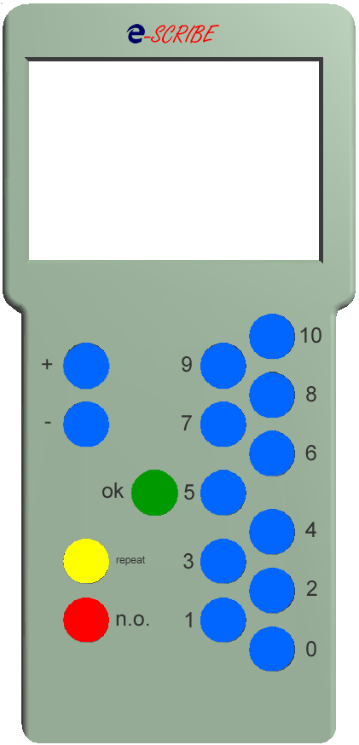
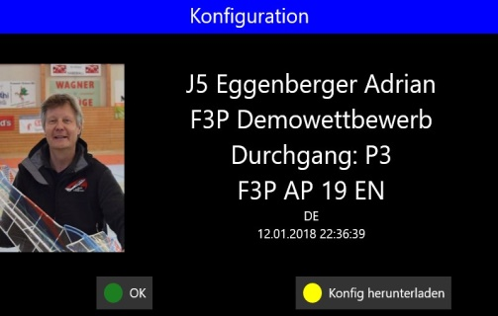
SMV e-SCRIBE
Bitte prüfen:
Hast Du das richtige Gerät?
Richtiger Wettbewerb?
Richtiger Durchgang?

Slide 3
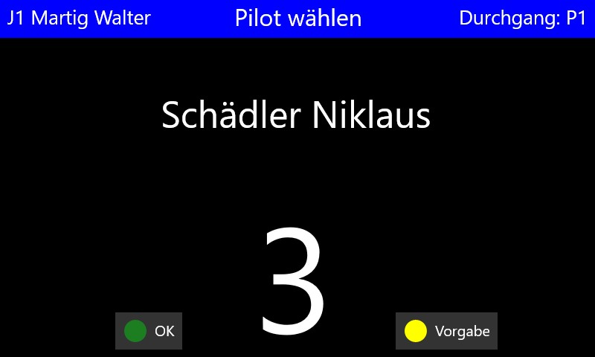
SMV e-SCRIBE
Wirklich der richtige Pilot?
Obwohl das System den Piloten vorgibt bitte genau prüfen
Durch die Startliste blättern
Pilot wählen
Zurück zum vom System vorgegebenen Piloten

Slide 4
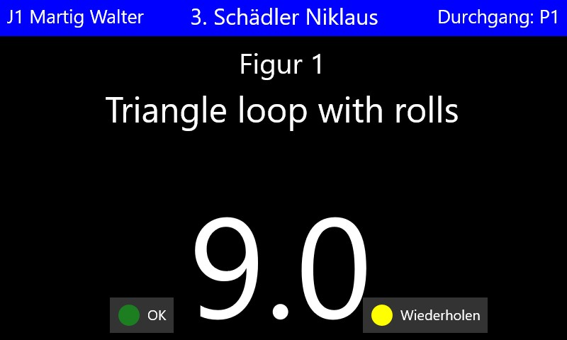
SMV e-SCRIBE
1 x ganze Punkte
2 x halbe Punkte
Von 10 aus - oder +
Wertung speichern und weiter zur nächsten Figur
1 x Ansage wiederholen
2 x vorherige Figur
1 x Figur nicht gesehen
3 x Pilot verlassen

Slide 5
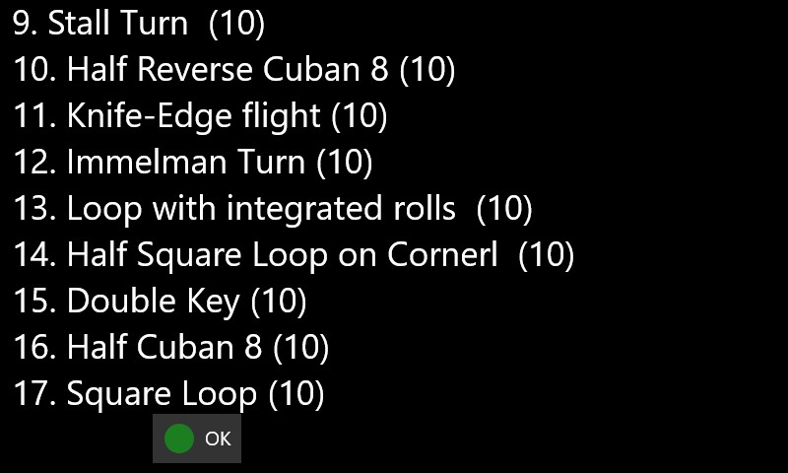
SMV e-SCRIBE
Bitte prüfen:
Stimmen alle Wertungen?
Scrollen
Figur auswählen
Wertung Eingeben
Wertung speichern und Figur wählen

